Slide 1
Консультация для родителей на тему: «Самоизоляция с детьми: как организовать дистанционное обучение»
Подготовила педагог-психолог

Slide 2
1
Основные трудности, с которыми сталкиваются родители
2
Возрастные особенности детей
3
Универсальные рекомендации родителям

Slide 3
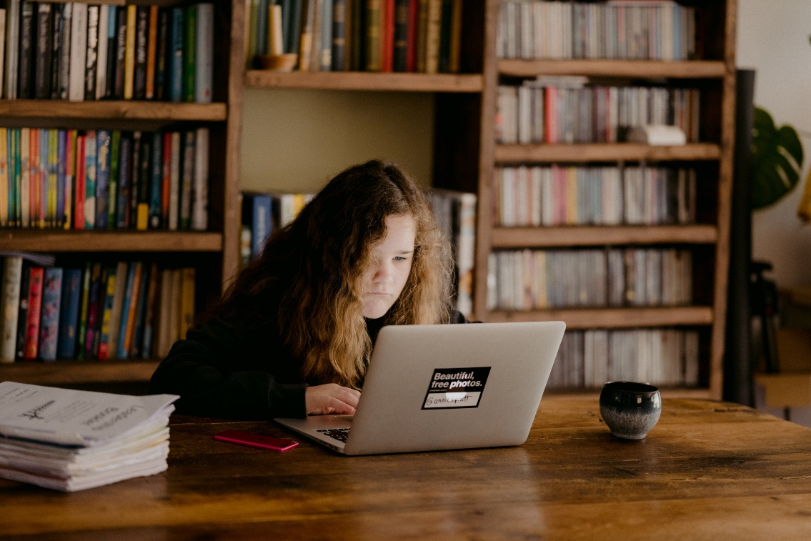
1
Основные трудности, с которыми сталкиваются родители
Отсутствие технической оснащенности.
Нет возможности выхода в Интернет, наличие одного компьютера на несколько детей или необходимость работы за компьютером самого родителя.

Slide 4
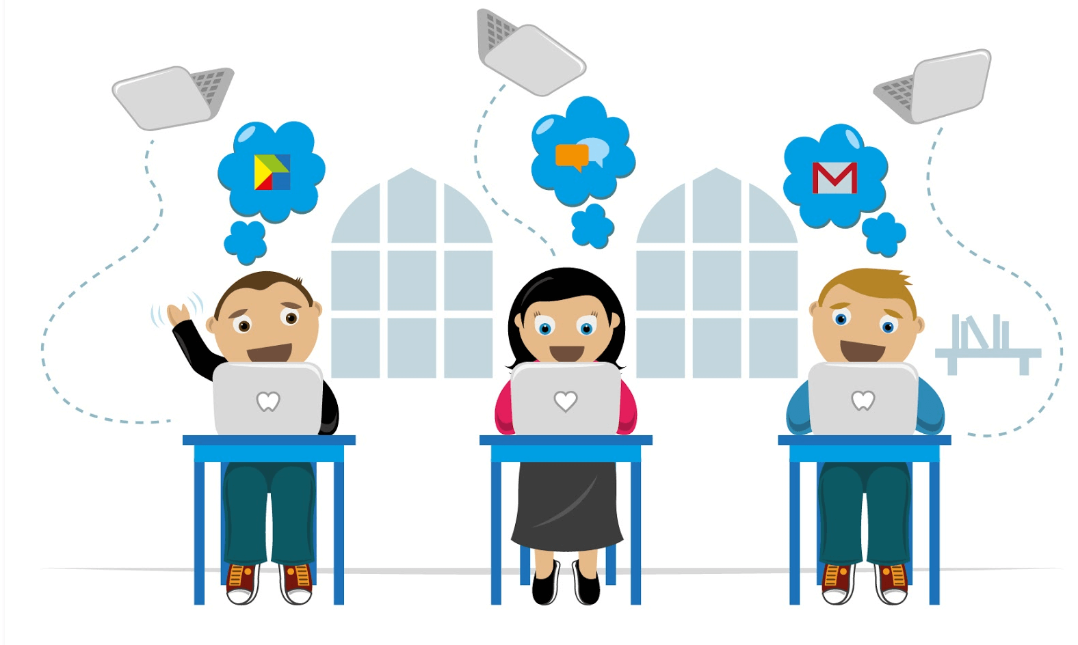
1
Основные трудности, с которыми сталкиваются родители
2. Дети с ограниченными возможностями здоровья (ОВЗ)
Дистанционная учёба детей с особенностями развития требует особого подхода. Им требуется поддержка специалистов, осуществляющими сопровождение, в рамках обучения по адаптированным образовательным программам.

Slide 5
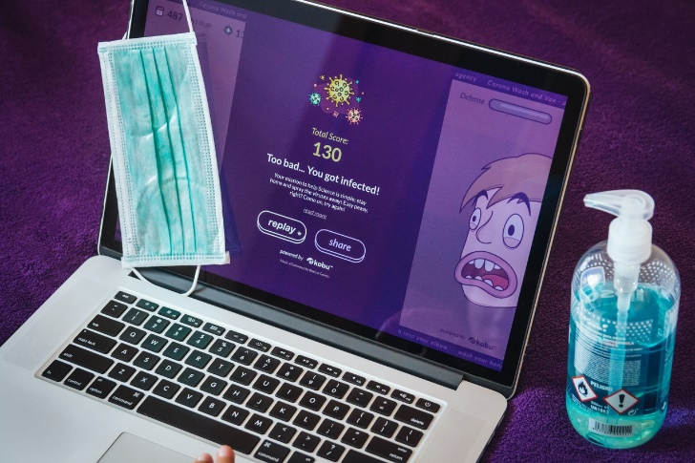
1
Основные трудности, с которыми сталкиваются родители
3. Вместо учителя – родитель
Возможно, родителям приходится браться на себя
функции учителей, объяснять и вникать в информацию,
которую они забыли или не проходили. Это накладывает
дополнительную психоэмоциональную нагрузку
на родителей.
4. Конфликты в семье
Самая распространенная проблема – это недопонимание в семье и конфликты на почве обучения. Родители срываются на детей, дети не выдерживают нагрузок. А невозможность сменить обстановку или выйти на улицу усугубляют ситуацию.
Сейчас непростое время, когда страдает вся семейная структура.

Slide 6
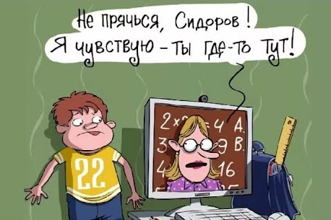
2
Возрастные особенности детей
Возраст школьника
Младшим школьникам видеоконференции сложны для восприятия информации. Детям трудно слушать видеообъяснения более пяти–семи минут подряд. Через десять минут они уже играют в видеоигры, рисуют или просто занимаются своими делами. У детей, которые честно смотрят все уроки, возникают другие проблемы — долгое сидение за экраном, нагрузка на зрение и, что ещё хуже, на психику.
Подростки же могут заниматься своими делами, виртуально «присутствуя» на уроке.

Slide 7
3
Универсальные рекомендации родителям
Вашему ребенку нужна поддержка, вне зависимости от его возраста. Обсудите с ним, что ему поможет учиться самостоятельно, а что может помешать.
Помогите ребенку составить план на каждый день.
Очень важна организация рабочего места.
Постарайтесь разобраться в рекомендациях, которые вы получаете от гимназии по организации дистанционного обучения детей.

Slide 8
3
Универсальные рекомендации родителям
В конце каждого дня подробно обсуждайте с ребенком что получилось, а что пока нет.
Для понимания успехов и трудностей задавайте открытые вопросы, обращенные к конкретному опыту: что, как, для чего, зачем, что чувствовал, как это получилось или не получилось и т.д. В свою очередь давайте ему развернутую положительную обратную связь: назовите конкретный успешный опыт ребенка, выразите радость, восхищение, уважение. И не жалейте объятий.
Хорошо заранее вместе с ребенком выбрать тот "приз", который получит ребенок после завершения домашнего обучения.
Надо предусмотреть периоды самостоятельной активности ребенка (не надо его все время развлекать и занимать) и совместные со взрослым дела, которые давно откладывались.

Slide 9
Плюсы дистанционного обучения:
можно самому планировать свой день;
никто не вызовет к доске на уроке;
существуют разнообразные способы обучения (например, не читать учебник самостоятельно, а посмотреть лекцию на Youtube);
можно встать попозже;
можно не надевать форму, а ходить, например, в своей любимой футболке с персонажем игры Brawl Stars;
и ещё миллион ваших МОЖНО на эту тему.
можно обратиться за помощью к родным, если что-то непонятно и учитель за это не будет ругать;

Slide 10
И помните надпись на кольце царя Соломона:
«Все пройдёт. Пройдёт и это!»

